Slide 1
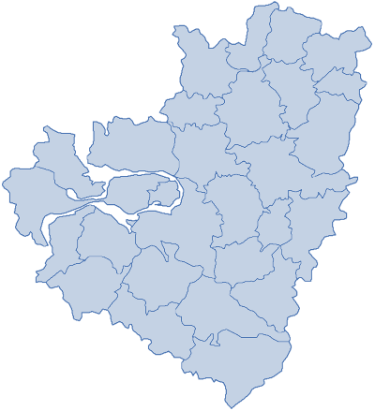
*Камышла
МИНИ-ТЕХНОПАРК
«КВАНТУМ»
ГБОУ СОШ с. Камышла

Slide 2
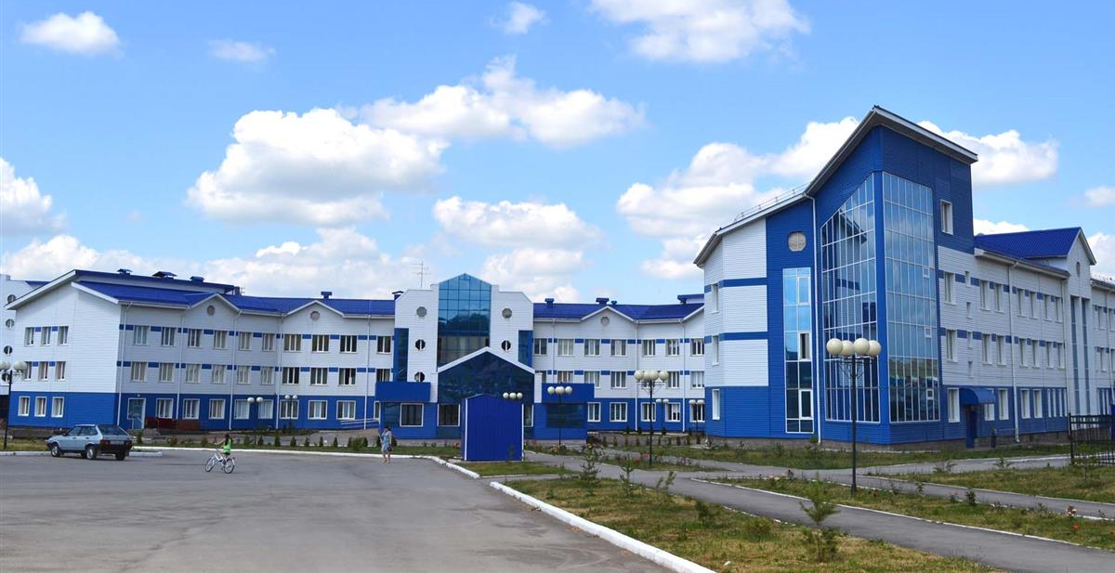
ГБОУ СОШ с. Камышла

Slide 3
Перечень программ,
реализуемых в рамках мини-технопарка
при СП «Созвездие» ГБОУ СОШ с. Камышла:
1. Юный техник
2. Мир виртуальных реальностей
3. Проектирование и изготовление моделей с использованием фрезерного станка
4. Лазерные технологии. Резка и гравировка.

Slide 4
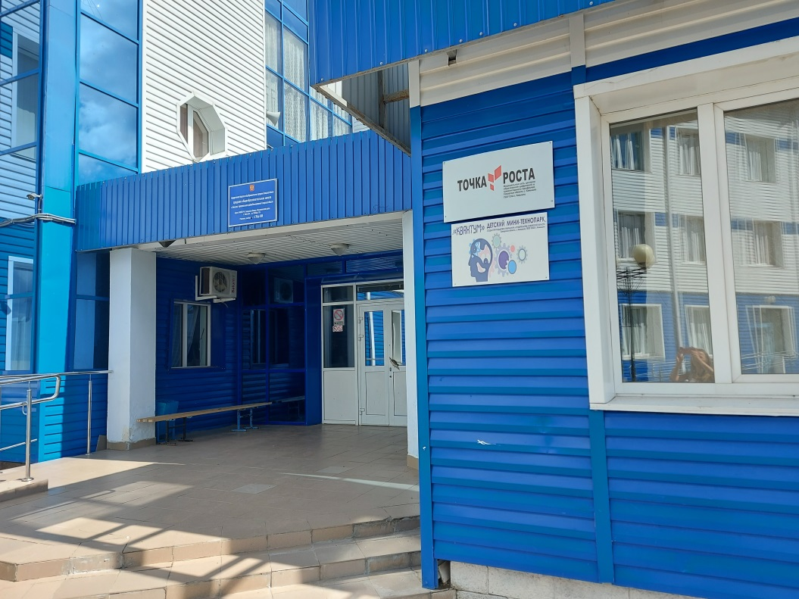
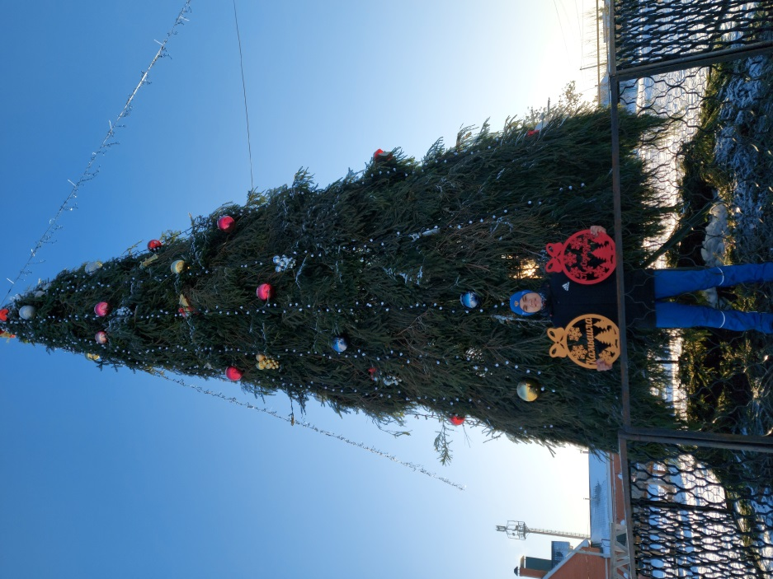
Мероприятия,
организуемые мини-технопарком
при СП «Созвездие» ГБОУ СОШ с. Камышла:
1. Экскурсии в мини-технопарк (1-4 классы)
2. Акция «Мастерская Деда Мороза»

Slide 5
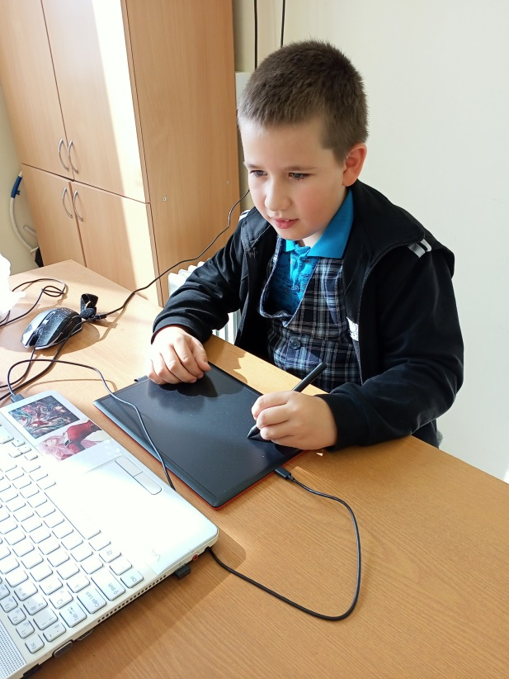
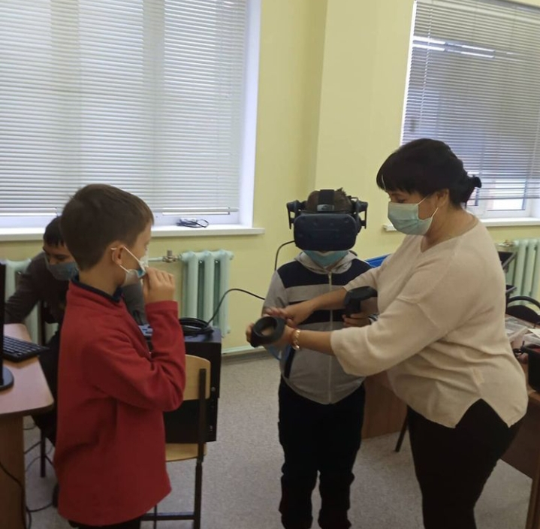
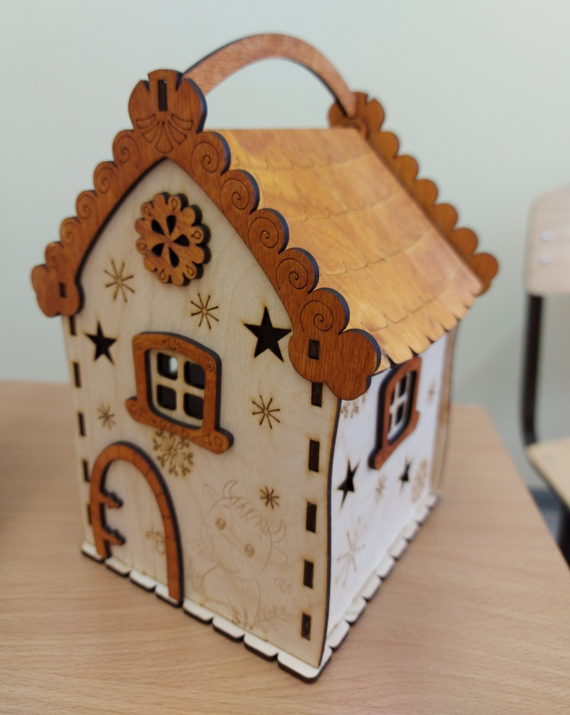
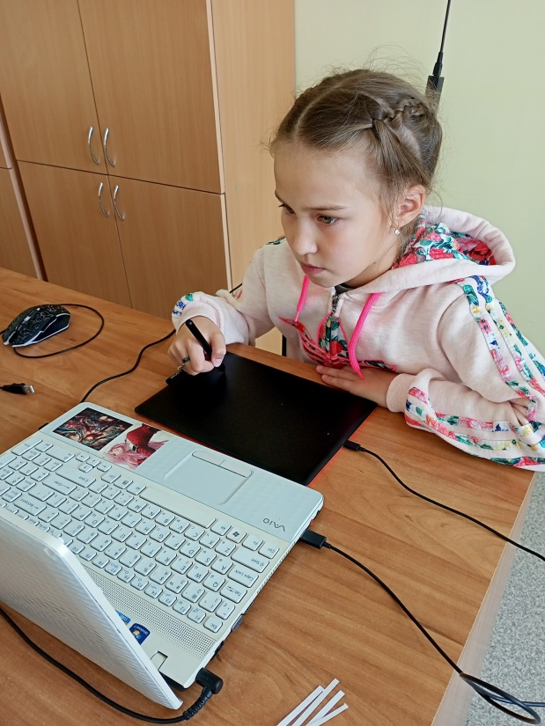
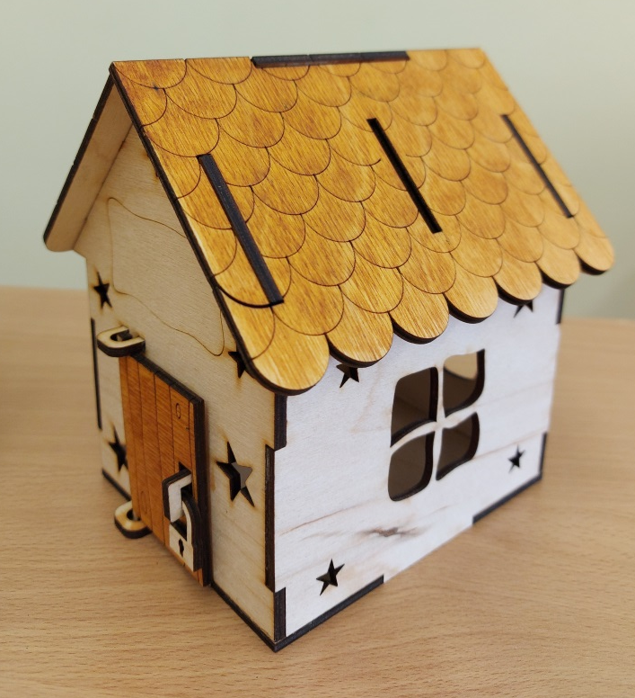

Slide 6
Мероприятия,
в которых принимали участие обучающиеся:
1. III открытый районный Конкурс мобильных роботов «УльтраБот» (г. Кинель)
2. Окружной конкурс по робототехнике (г.Похвистнево)
3. Областной конкурс детского творчества «Все мы – Россия!»
4. Областной конкурс новогодних и рождественских композиций «Новогодняя сказка»

Slide 7
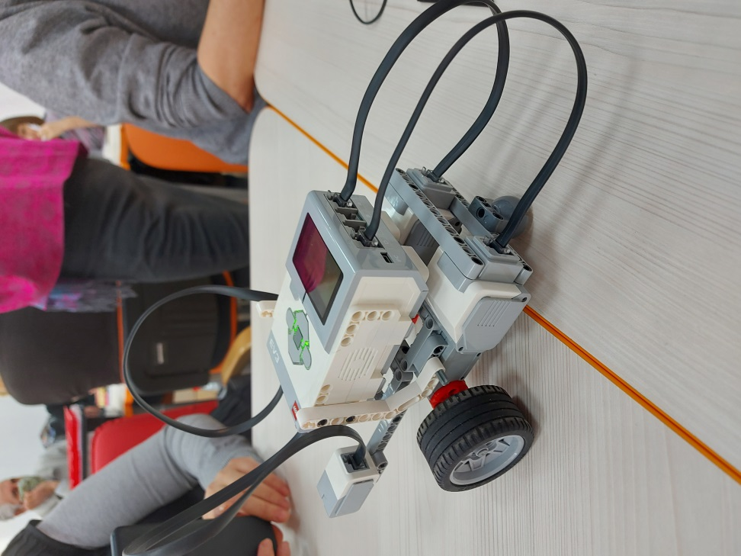
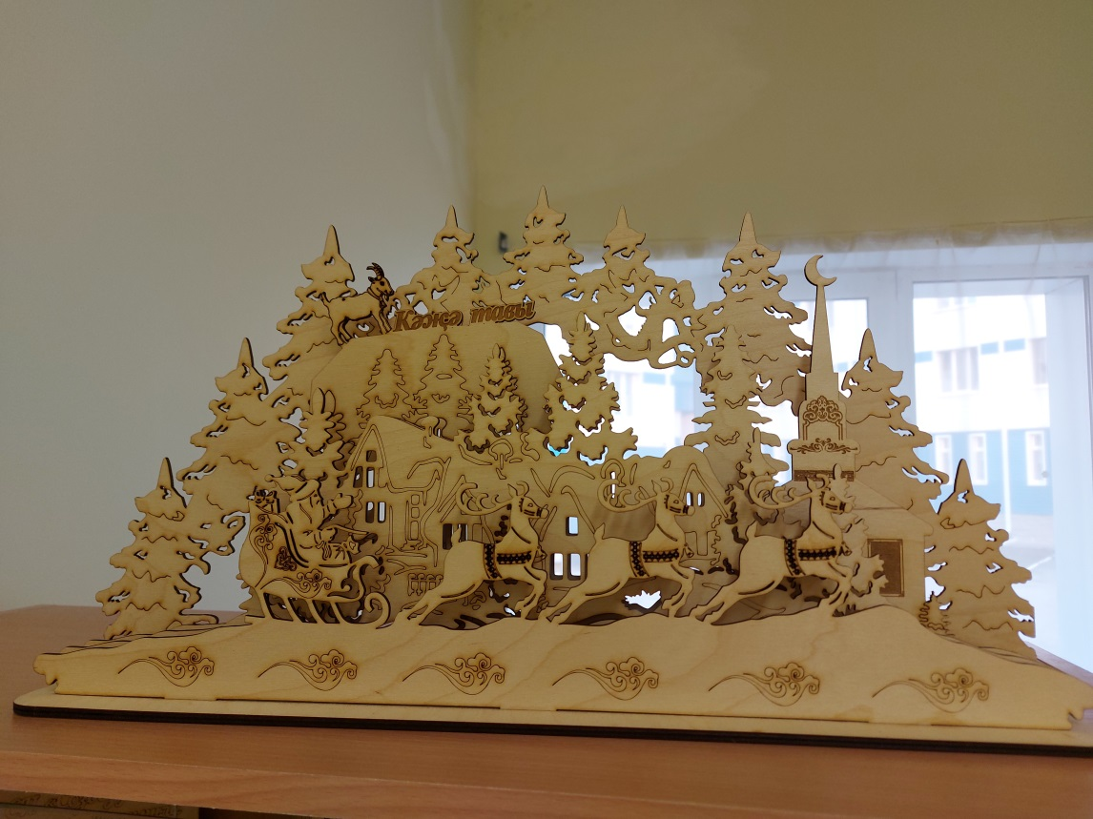
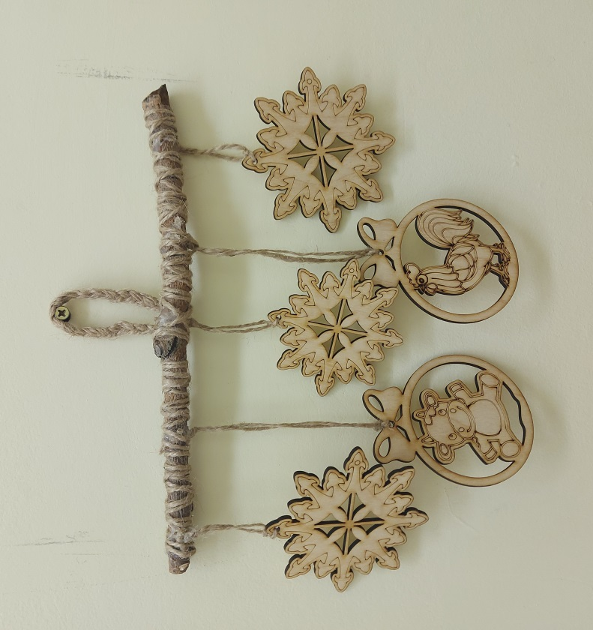
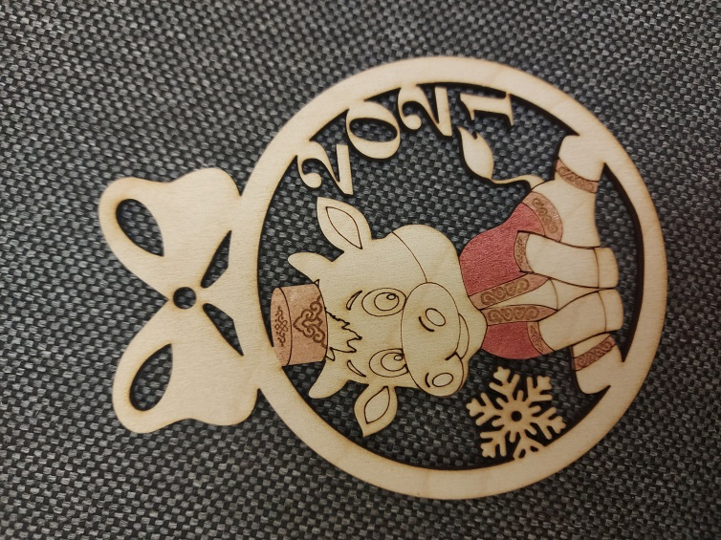

Slide 8
Проектная деятельность обучающихся:
1. Социальный проект «Творческая мастерская Деда Мороза и Снегурочки» (декабрь 2020 г.)
2. Участие в школьной научно-практической конференции 5-8 классов (январь-февраль 2021 г.)

Slide 9
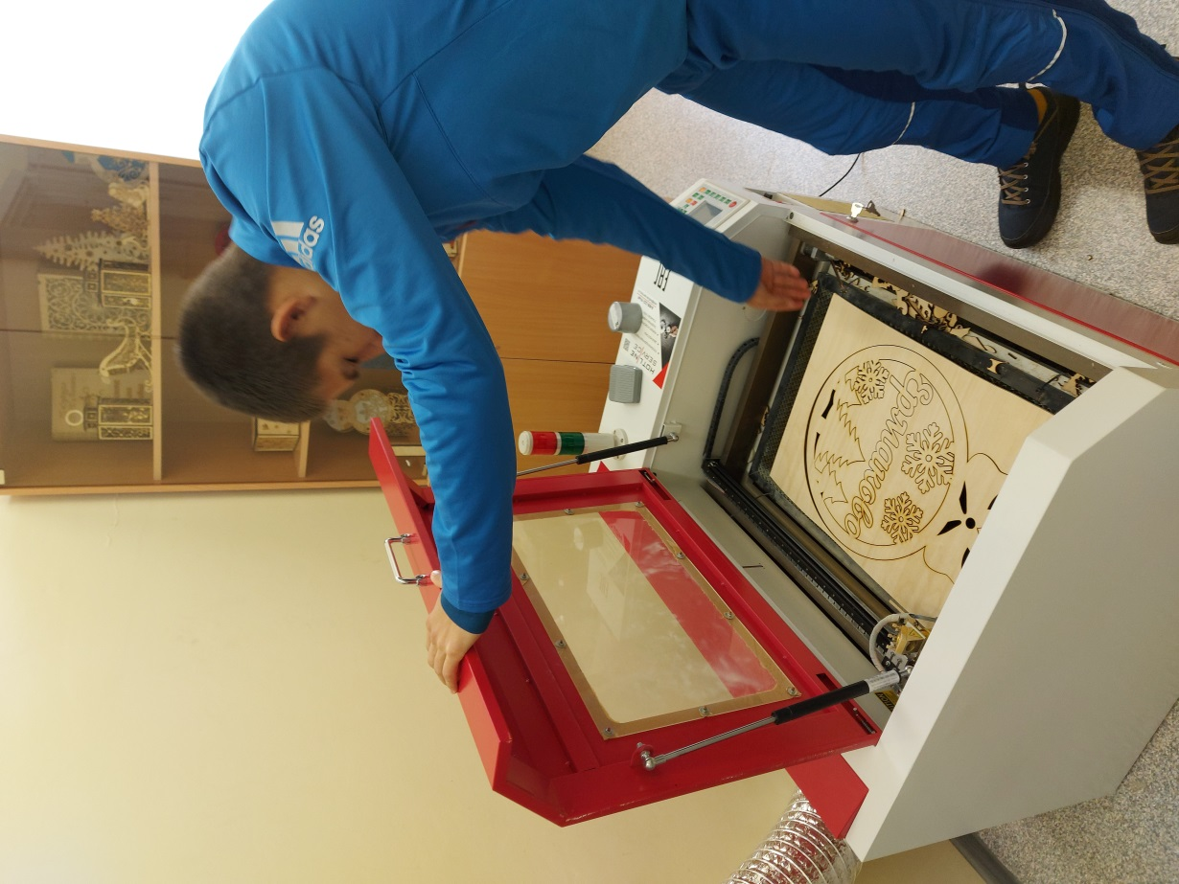
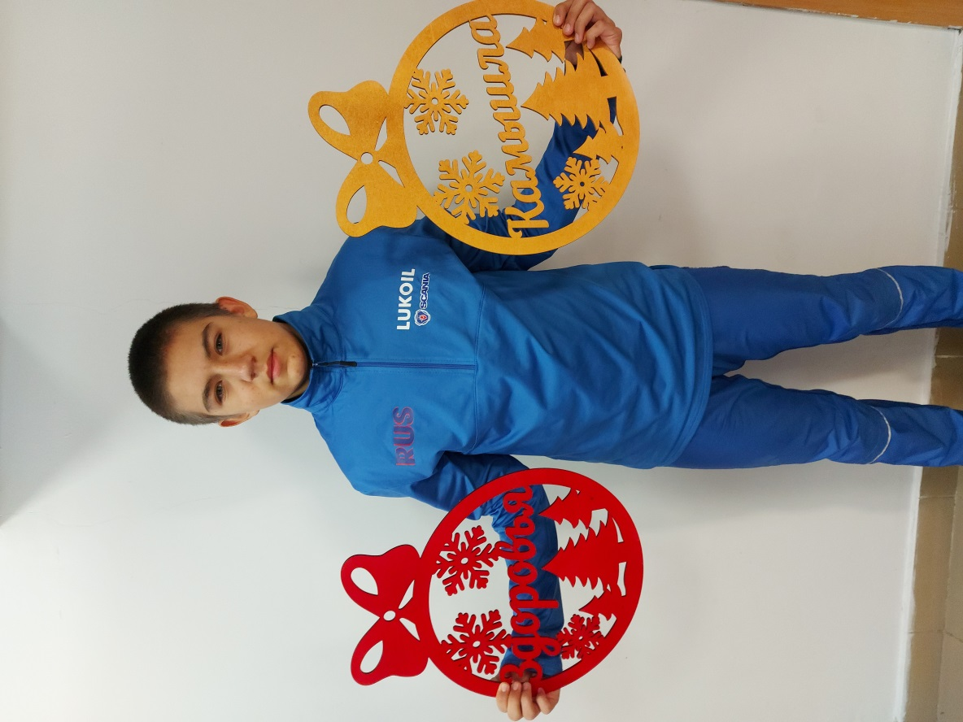

Slide 10
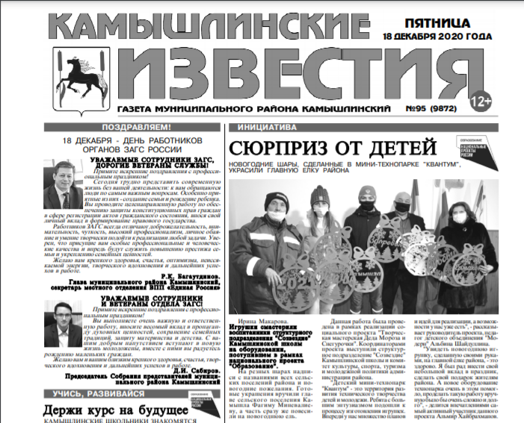

Slide 11
Планы на второе учебное полугодие и перспективы развития:
Проведение выставки рисунков,
выполненных на графическом планшете (март 2021 г.)
2. Реализация проекта «Дарим Добро» (изготовление игрушек на лазерном станке для детей-сирот, обучающихся в Коррекционной школе-интернат с. Камышла (январь-февраль 2021 г.)
3. Участие в окружных, областных конкурсах технической направленности.

